Slide 1



Notification

Slide 2

webOS OSE의 Notification
webOS 알림 서비스를 사용하는 방법

Slide 3
| 목표
Notification 의 개념과 중요성을 이해하고, Web App에서 알림 기능 활용방법 학습
webOS에서 Notification API를 사용하여 시스템 알림을 생성, 관리하는 방법을 학습
| Notification
Notification
사용자의 관심을 끌 수 있는 팝업 창을 의미
Toast / Alert 두가지 형태의 알림을 제공
사용자에게 빠르게 정보를 전달할 수 있고, 필요한 경우 사용자로부터 응답을 얻을 수도 있음
알림 기능은 com.webos.notification API (Notification API)를 통해 제공됨

Slide 4
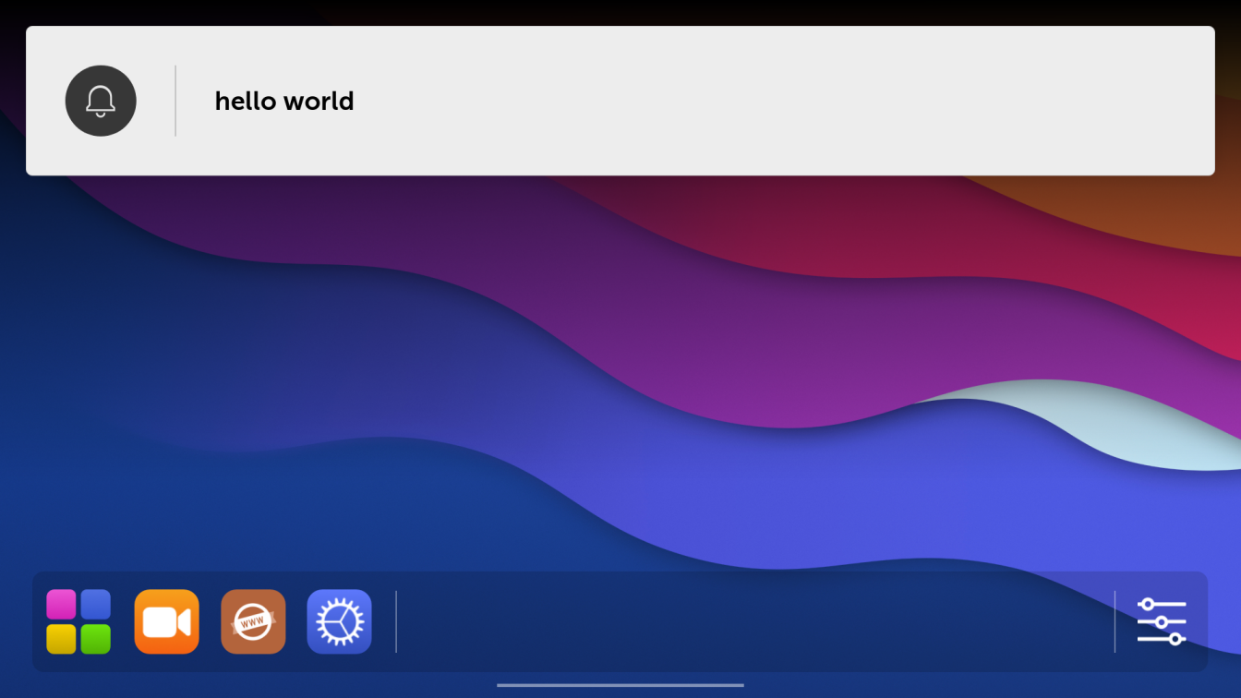
| Toast
짧은 메시지나 알림같이 간단한 정보를 전달할 때 사용
별다른 사용자의 응답을 요구하지 않고, 5초 뒤 자동으로 사라짐
Notification

Slide 5
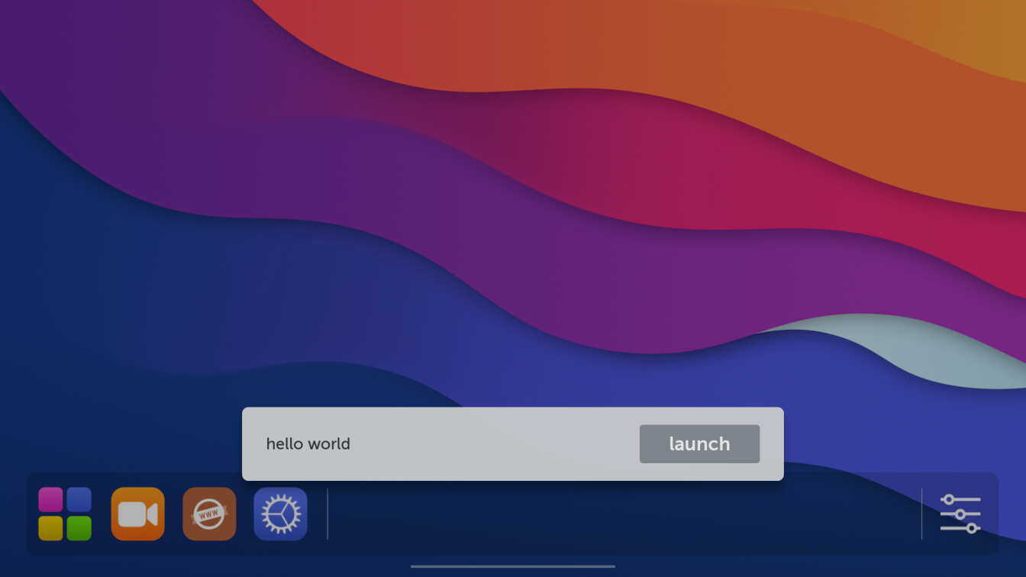
| Alert
중요하거나 사용자의 즉각적인 응답을 얻어야 하는 정보를 전달할 때 사용
사용자의 응답해야 하는 버튼을 최소 1개 이상 포함
시스템 수준의 권한을 갖는 프로세스에서만 사용 가능
Notification

Slide 6
| Notification API 설명
API | 설명
createAlert | 시스템 Alert Notification 생성
createToast | Toast Notification 생성
closeAlert | 현재 표시되는 Alert Notification 종료
closeToast | DB에서 Toast Notification 제거
diable | 모든 Notification 기능 비활성화(Toast, Alert, Input Alert, Pin Prompt)
enable | 모든 Notification 기능 활성화(Toast, Alert, Input Alert, Pin Prompt)
getToastList | 특정 세션 사용자의 App/Client에서 생성된 Toast 리스트
removeNotification | DB에서 Notification 삭제
setToastStatus | Toast 읽음 유무를 표시할지 여부 지정
Notification

Slide 7
| 실습 - luna-send 명령어를 이용한 Toast 생성
시나리오
Notification api를 이용해 “Hello World!” 메시지를 Emulator에 띄워본다.
실습 목표
Toast 생성(기본, 영구저장)
Toast 삭제
참고자료
https://bit.ly/3z5c1hR
Notification
실습

Slide 8
| Toast 생성
간단한 메시지를 표시하는 Toast Notification 생성
명령어
Toast Notification 생성
결과 확인: Toast Notification이 성공적으로 생성되었는지 확인합니다.
sh
luna-send -n 1 -f -a com.webos.app.test luna://com.webos.notification/createToast '{
"sourceId":"com.webos.app.test",
"message":"Hello, this is a test notification!",
"noaction": false
} '
Notification
실습

Slide 9
| 영구 저장 Toast 생성
영구 저장되는 Toast를 생성(일반적인 Toast 생성 시 1회성으로 사용됨)
명령어
영구 Toast Notification 생성
결과 확인: Toast Notification이 성공적으로 생성되었는지 확인합니다.
sh
luna-send -n 1 -f -a com.webos.app.test luna://com.webos.notification/createToast '{
"sourceId":"com.webos.app.test",
"message":"Hello, this is a permanent notification!",
"noaction": false,
"persistent": true
}'
Notification
실습

Slide 10
| Toast 확인
DB에 저장된 Toast 정보를 확인
명령어
Toast Notification 확인
결과 확인: DB에 저장되어 있는 Toast Nofitication을 확인합니다.
sh
luna-send -n 1 -f -a com.webos.app.notification luna://com.webos.notification/getToastList \
'{"displayId": 0}'
Notification
실습

Slide 11
| Toast 제거
생성된 Toast Notification을 제거
명령어
Toast Notification 제거
결과 확인: 모든 Notification이 성공적으로 제거되었는지 확인합니다.
sh
luna-send -n 1 -f -a com.webos.app.test luna://com.webos.notification/closeToast '{ "sourceId":"com.webos.app.test" }'
Notification
실습

Slide 12
| Alert 생성(맛보기)
간단한 메시지를 표시하는 Alert Notification 생성
명령어
Toast Notification 생성
결과 확인: Toast Notification이 성공적으로 생성되었는지 확인합니다.
sh
luna-send -n 1 -f -a com.webos.app.test luna://com.webos.notification/createAlert '{
"message":"This is an alert!",
"buttons":[
{
"label":"OK",
"onclick":"luna://com.webos.service.applicationmanager/launch",
"params":{"id":"com.webos.app.settings"}
},
{"label":"Cancel"}
]
}'
Notification
실습

Slide 13

Question

